Slide 1

2021 CAI Lab Meeting
CAI 랩미팅
4월 26일 ~ 4월 30일 진행상황
유승환 이호준 함종수 서승훈 정범수
2021-05-01

Slide 2
CONTENTS
Contents 1
도면 해석 연구 (트인)
Contents 2
콘크리트 단위수량 예측 연구 진행 상황 (삼표)
Contents 3
소분 연구 진행 상황 (우성)
Contents 4
기타 보고 사항

Slide 3
2021 CAI Lab Meeting
1. 도면 해석 연구 (트인)

Slide 4
2021 CAI Lab Meeting
2. 콘크리트 단위수량 예측 연구
진행 상황 (삼표)

Slide 5
Contents 2
2.1. 다중 입력 모델 과적합 이유
2.1-1) 다중 입력 모델 과적합 이유 : 코드 오류 (데이터 로드)
오차율 3% 기준 평균 정확도
- 머신 러닝 : 86.19%
- 단일, 다중 입력 딥러닝 모델 : 87.98%, 100%
(2) 2021년도 모르타르 데이터 전체 개수 : 23,350개
- 다중 입력 딥러닝 모델의 전체 데이터 개수 = 전체 데이터 개수 / 3 … <1>
* 3 : 3개의 데이터를 한번에 학습함
(3) 코드 오류 원인
- 민서형의 코드는 <1>을 고려하지 않고 삼중 입력 데이터 생성 진행
- 데이터가 중복으로 생성되어서 과적합 발생
- ex) 다중 입력 딥러닝 모델의 전체 데이터 개수 : 23,350 -> 실제로는 70,050개의 데이터 생성
(4) 코드 오류 수정 : 다중 입력 딥러닝 모델의 전체 데이터 개수 = 23,350/3 = 7,783 개로 생성

Slide 6
Contents 2
2.1. 다중 입력 모델 과적합 이유
2.1-2) 코드 오류 수정 결과
오차율 3% 기준 평균 정확도
- 머신 러닝 : 86.19%
- 단일, 다중 입력 딥러닝 모델 : 87.98%, 94.68%
(2) 그러나! 다중 입력 모델은 사용하지 않는게 좋을 것 같습니다.
이유 1 : 현재 데이터를 3개씩 랜덤으로 추출하는데, 이 과정에서 낮은 확률이지만… 중복되는 데이터가 발생할 수도 있음.
이유 2 : 나중에 상용화를 했을 때, 모델의 입력에 맞춰 데이터를 3개씩 입력해야 하는 불편함 존재
(3) 연구 방향 : 단일 입력 모델의 아키텍쳐 수정

Slide 7
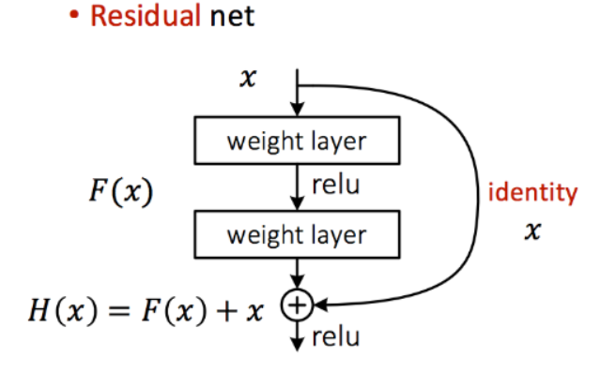
Contents 2
2.2. 단일 입력 딥러닝 모델 아키텍쳐 수정
2.2-1) 동기
ResNet의 Residual Mapping (Short Connection)
- ResNet에서는 Skip Connection을 적용
- Layer가 깊어짐에 따라 발생하는 기울기 소멸 문제 완화
(2) 동기 : ResNet의 Skip Connection을 일반 Dense Layer에 적용하면 정확도가 향상되지 않을까?
[ResNet의 Residual Mapping 구조]

Slide 8
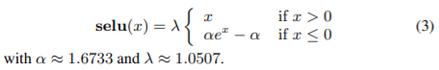
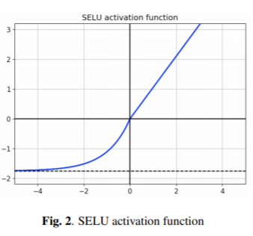
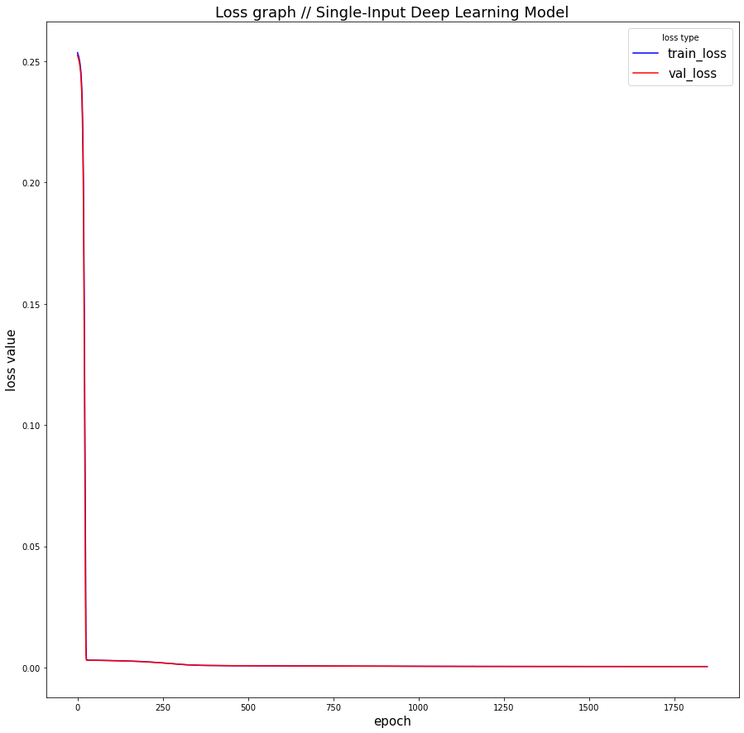
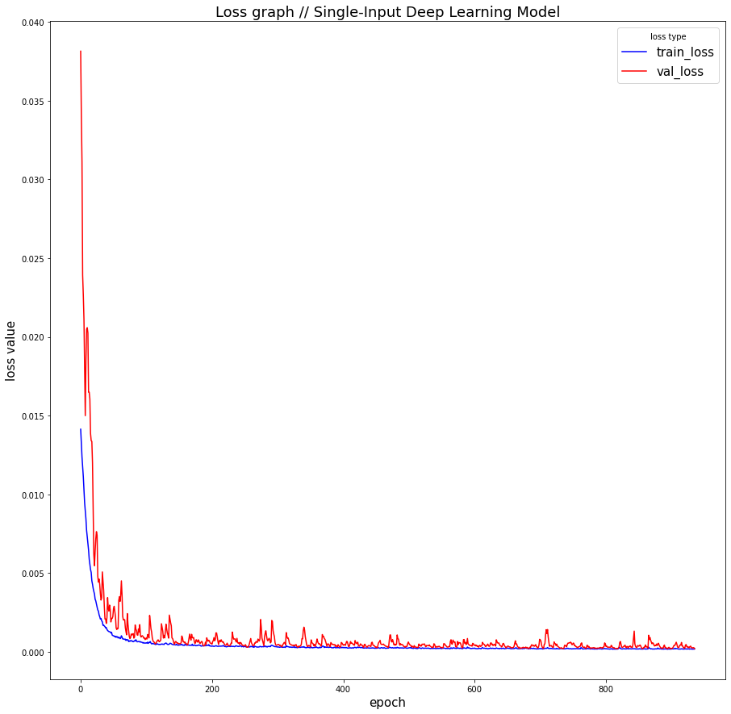
Contents 2
2.2. 단일 입력 딥러닝 모델 아키텍쳐 수정
2.2-2) 학습 개요
(1) 딥러닝 모델 : 단일 입력 모델
* skip connection을 적용하지 않은 단일 입력 모델
* skip connection을 적용한 단일 입력 모델 (layer 수는 같음)
(2) 전체 데이터 개수 : 23,350개
* 학습 60%, 검증 20%, 테스트 20%
(3) 학습 파라미터
* 학습 횟수 : 5000회 (early stopping 적용)
* 학습률 : 0.0001
* 배치 사이즈 : 1,000
(4) 활성화 함수 : SeLU
[Loss 그래프 (skip X)]
[Loss 그래프 (skip O)]

Slide 9
Contents 2
2.2. 단일 입력 딥러닝 모델 아키텍쳐 수정
2.2-3) 성능 비교
(1) Before : 단일 입력 딥러닝 모델 (Skip Connection 적용 X)
W/C (%) Error (%) | 40 | 42.5 | 45 | 47.5 | 50 | 52.5 | 55 | 57.5 | 60 | Mean
± 1 | 52.0 | 43.03 | 37.99 | 32.90 | 49.22 | 34.51 | 51.49 | 61.81 | 44.99 | 45.33
± 2 | 83.23 | 71.96 | 62.57 | 64.73 | 73.55 | 68.20 | 77.42 | 87.63 | 67.19 | 72.94
± 3 | 91.23 | 87.14 | 78.26 | 87.09 | 87.06 | 88.70 | 91.97 | 97.45 | 82.90 | 87.98
± 4 | 93.52 | 92.85 | 87.90 | 93.76 | 94.40 | 96.02 | 97.38 | 99.81 | 94.10 | 94.42
± 5 | 98.28 | 93.03 | 95.27 | 97.20 | 97.20 | 98.53 | 99.25 | 100.0 | 98.23 | 97.45
(2) After : 다중 입력 딥러닝 모델 (Skip Connection 적용 O)
W/C (%) Error (%) | 40 | 42.5 | 45 | 47.5 | 50 | 52.5 | 55 | 57.5 | 60 | Mean
± 1 | 90.28 | 50.89 | 57.46 | 41.29 | 58.68 | 49.79 | 80.41 | 91.27 | 97.24 | 68.59
± 2 | 96.94 | 86.25 | 86.76 | 72.68 | 79.34 | 79.70 | 95.70 | 98 | 99.60 | 88.33
± 3 | 97.52 | 93.39 | 94.13 | 89.89 | 89.57 | 94.56 | 98.13 | 99.09 | 99.60 | 95.10
± 4 | 98.09 | 99.10 | 98.10 | 96.77 | 94.40 | 97.90 | 99.06 | 99.63 | 99.80 | 98.10
± 5 | 100 | 99.10 | 99.44 | 98.06 | 96.91 | 100 | 99.44 | 99.63 | 99.80 | 99.15
(+23.26%)
(+15.59%)
(+7.12%)
(+3.68%)
(+1.7%)

Slide 10
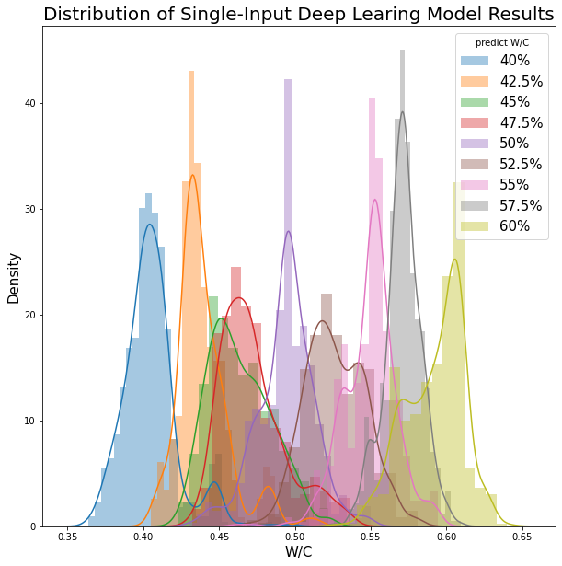
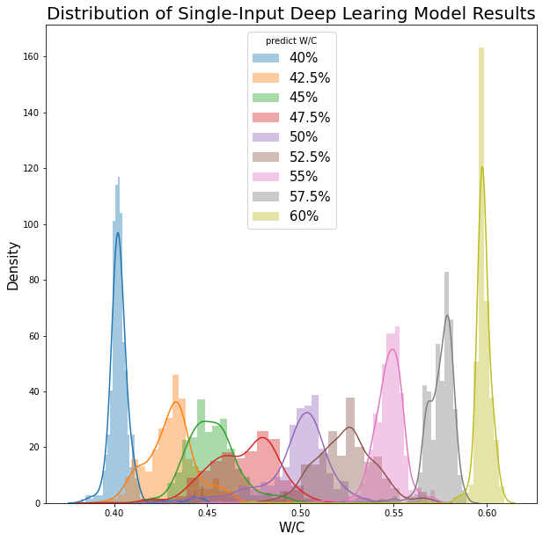
Contents 2
2.2. 단일 입력 딥러닝 모델 아키텍쳐 수정
2.2-3) 성능 비교
[Before : Skip Connection 적용 X]
[After : Skip Connection 적용 O]

Slide 11
Contents 2
2.3. 향후 계획
2.3-1) 아키텍쳐 보완
(1) Layer 깊이 늘리기
- 현재 layer 수 : 11층
- layer 50층 이상으로 늘려보기
(2) 활성화 함수별 정확도 비교해보기
- 활성화 함수 : ReLU, Leaky ReLU, SeLU

Slide 12
2021 CAI Lab Meeting
3. 소분 연구 진행 상황 (우성)

Slide 13
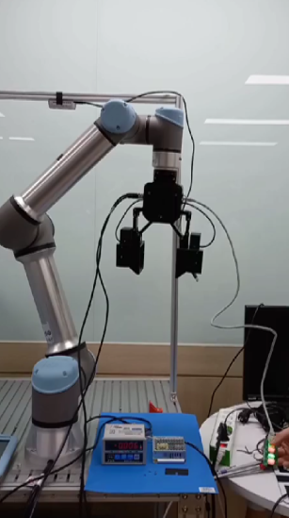
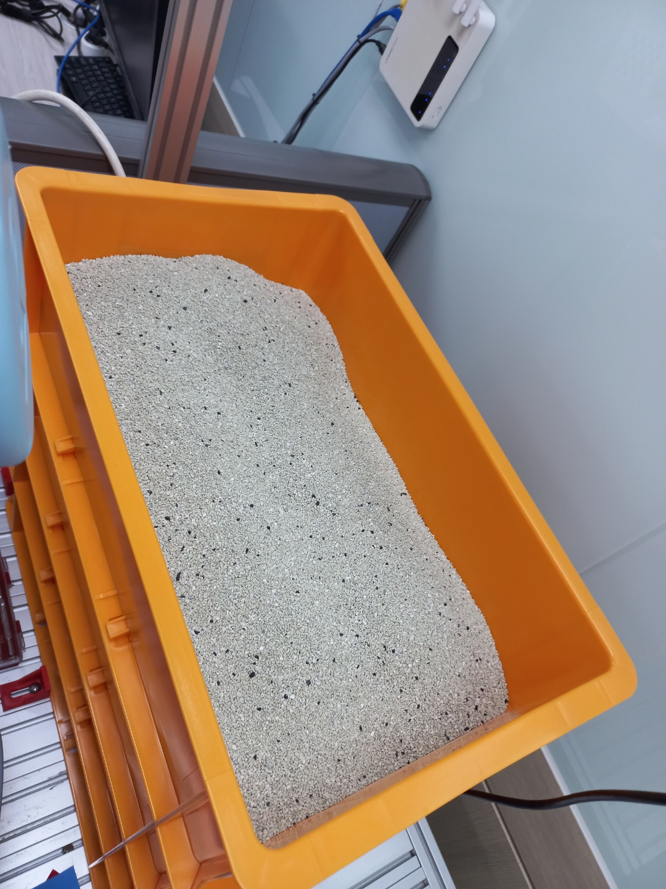
Contents 1
3.1. 소분 연구 진행 상황
3.1-1) 강화학습 시스템 구성도 (초안)
[행동]
1. 그리퍼 : (1) 열기, (2) 닫기, (3) 무게 측정, (4) 무게 덜기
2. UR5 : 각 관절의 angle 값
[보상]
1. 보상 기준 : 목표 소분양 (ex : 200g)을 담았을 시 +1, 그 외에는 0
[학습 대상 : 협동로봇 UR5 + 그리퍼]
[환경 : 소분 대상이 있는 실험 환경 (ex : 고양이용 모래)]

Slide 14
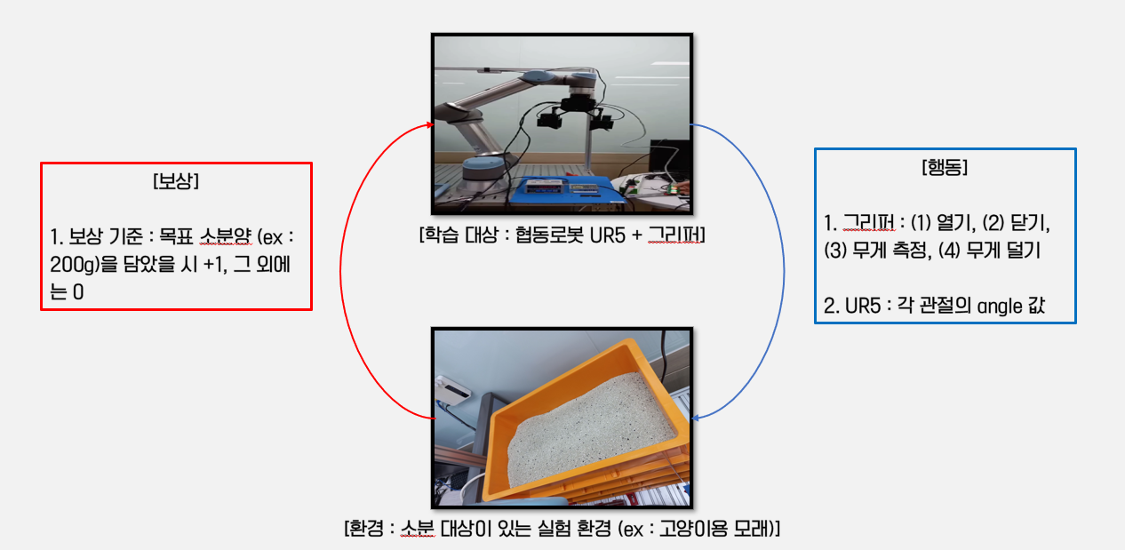
Contents 1
3.1. 소분 연구 진행 상황
3.1-2) 단기 강화학습 목표
(1) 그리퍼에만 강화학습 알고리즘 적용
(2) 적용할 알고리즘 : DDPG
- Deep Deterministic Policy Gradient
- 협동로봇의 관절 값은 continuous한 값이므로 policy 기반 알고리즘을 적용
(3) 해야 할 일
- 그리퍼의 action의 프로그래밍
* 열기, 닫기, 무게 측정 및 값 통신
- DDPG 논문, 코드 리뷰
- DDPG의 state, reward 등을 설정 및 적용

Slide 15
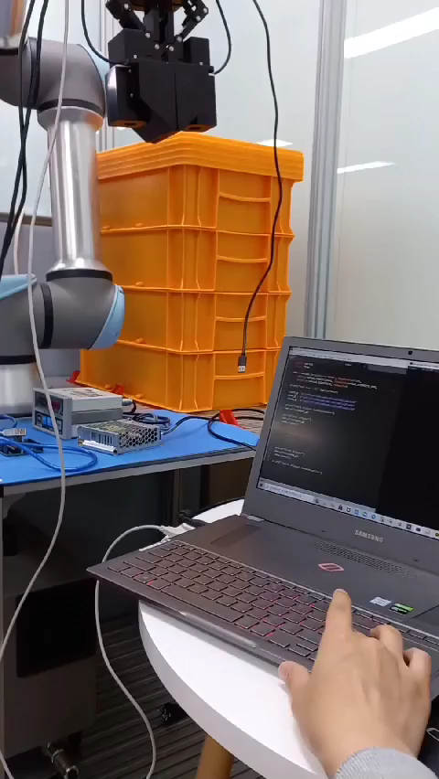
Contents 1
3.1. 소분 연구 진행 상황
3.1-3) 이번주 진행 상황 & 향후 계획
(1) 스터디
- EfficientNet 코드 분석 완료
- DDPG 논문 리뷰 예정
(2) 그리퍼 action 프로그래밍
- Python Serial 통신을 사용
- 그리퍼 열기, 닫기, 무게 측정 및 통신 완료
- 통신 주기가 맞지 않아서, 통신 주기를 맞추는 작업 필요
[PC-그리퍼 통신 결과 (그리퍼 action)]

Slide 16
2021 CAI Lab Meeting
4. 기타 보고 사항

Slide 17
Contents 1
4.1. 졸업 논문 주제
4.1-1) 승환, 호준 졸업 논문 주제
(1) 승환 졸업 논문
- 제목 : 금속 정밀 주조제품의 소형 결함검사를 위한 임베디드 시스템용 딥러닝 모델 성능 비교 연구
- 내용
* 데이터 : SMS 배터리 케이스 결함 데이터 (기포, 찍힘)
* 임베디드 보드 : NVIDIA AGX Xavier
* 성능 비교할 딥러닝 모델 : SSD, YOLOv3, YOLOv5, Efficient-Det
* 모델 경량화 알고리즘 : 자료 조사 중.
(2) 호준 졸업 논문
- 제목 : 딥러닝을 활용한 건축 부재 도면 자동 해석

Slide 18

Thank you ~!

